Slide 1
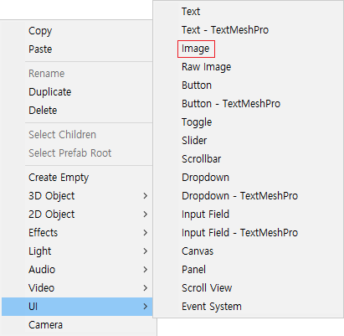
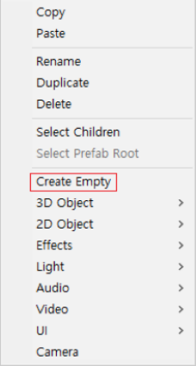
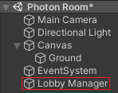


첫 번째 튜토리얼
2. 그리고 빈 게임 오브젝트를 생성하고 Lobby Manager라는 이름으로 정의합니다.
그런 다음 LobbyManager 라는 스크립트를 생성하고 LobbyManager 게임 오브젝트에 넣어줍니다.
1. 첫 번째로 UI에서 Image를 생성하고 Ground라는 이름으로 정의합니다.

Slide 2
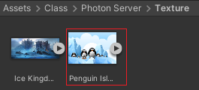
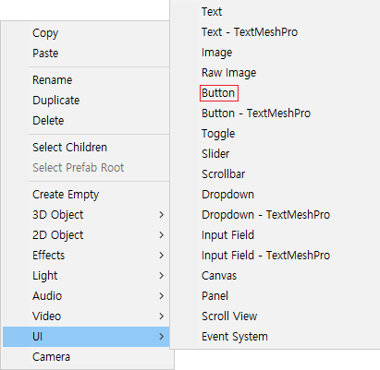
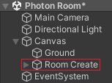
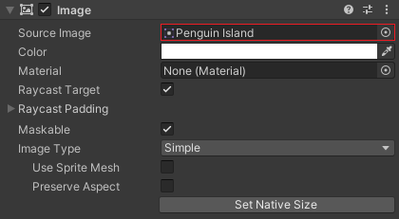
두 번째 튜토리얼
3. 그다음 Project 폴더에서 Texture 폴더에 있는 Penguin Island 텍스처를 Ground 이미지에 넣어줍니다.
4. 마지막으로 UI에서 Button를 생성하고 Room Create라는 이름으로 정의합니다.

Slide 3
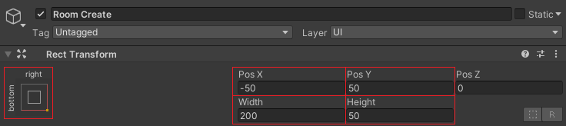
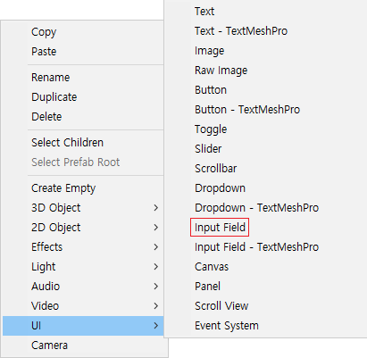
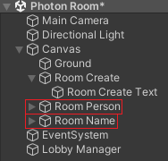
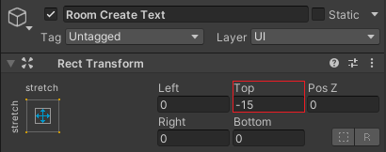
세 번째 튜토리얼
5. 이제 Room Create Button의 앵커를 지정하고 위치와 크기를 설정합니다.
7. 그다음으로 UI에서 Input Field 2개를 생성합니다.
그런 다음 Room Person이라는 이름과 Room Name이라는 이름으로 정의합니다.
6. 그리고 Room Create Text의 위치를 조정합니다.

Slide 4
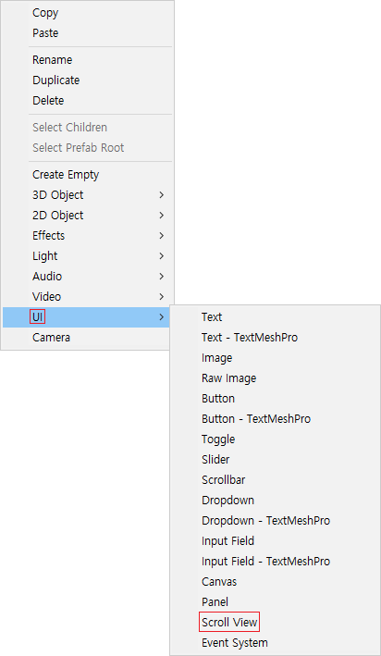
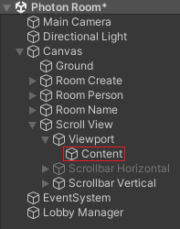

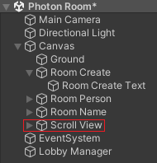

네 번째 튜토리얼
9. 이제 Content 오브젝트에 Vertical Layout Group 컴포넌트와 Content Size Fitter 컴포넌트를 추가합니다.
그런 다음 Content Size Fitter의 Vertical Fit을 Min Size로 설정합니다.
8. 그러고 나서 UI에서 Scroll View를 생성합니다.

Slide 5
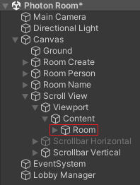
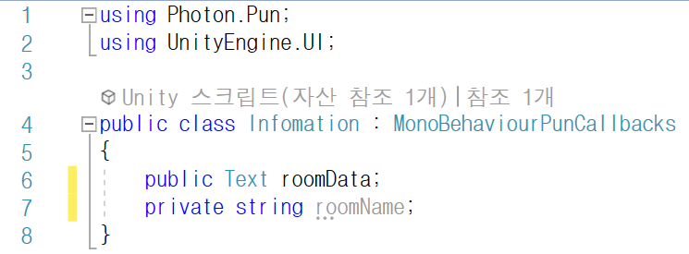

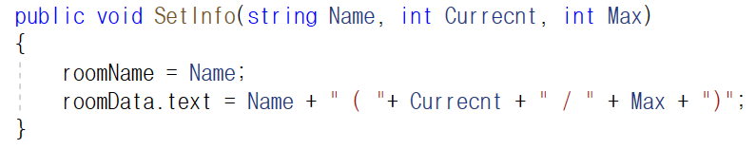
다섯 번째 튜토리얼
11. 마지막으로 Infomation 스크립트에서 텍스트 변수와 string 변수를 선언합니다.
10. 그리고 UI에서 Button을 생성하고 Room이라는 이름으로 정의합니다.
그다음으로 Infomation 스크립트를 생성하고 Room 오브젝트에 넣어줍니다.
12. 이제 SetInfo( ) 함수를 선언하고 룸의 이름과 현재 접속한 인원 수를 표시합니다.

Slide 6
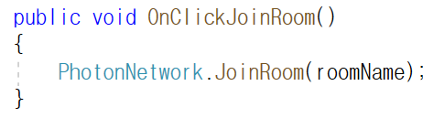
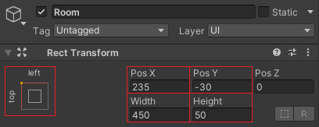
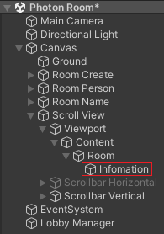

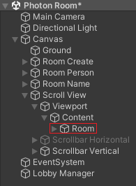
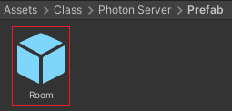
여섯 번째 튜토리얼
13. 그런 다음 OnClickJoinRoom( ) 함수를 선언하고 룸에 접속하도록 설정합니다.
15. 그다음으로 Room 오브젝트의 앵커를 지정하고 크기와 위치를 설정합니다.
14. 그리고 Room 오브젝트에 있는 Infomation 스크립트에 Room Data 속성에 Infomation Text를 넣어줍니다.
16. 그러고 나서 Room 오브젝트를 Project 폴더에 있는 Prefab 폴더에 넣어줍니다.

Slide 7
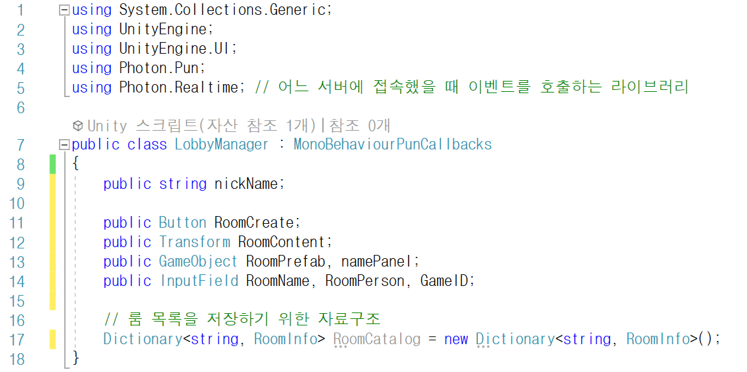
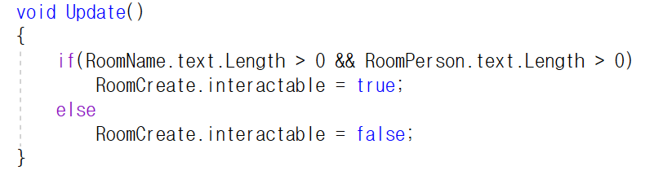
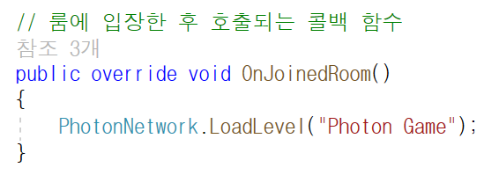
일곱 번째 튜토리얼
18. 그다음 룸의 이름과 룸에 접속할 인원을 입력하지 않으면 RoomCreate Button을 비활성화하도록 설정합니다.
17. 이제 LobbyManager 스크립트에서 InputField 변수와 Button 변수를 선언합니다.
그리고 룸 오브젝트를 생성하기 위한 GameObject 변수와 Transform 변수를 선언합니다.
19. 그런 다음 룸에 입장했을 때 Photon Game 씬으로 이동하도록 설정합니다.

Slide 8
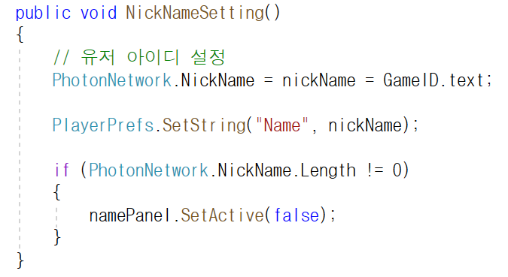
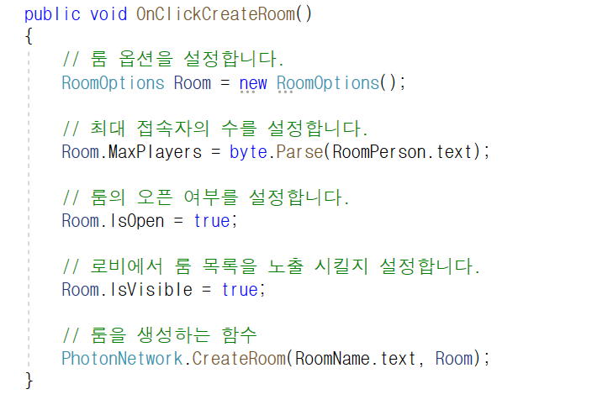
여덟 번째 튜토리얼
20. 이제 NickNameSetting( ) 함수를 선언합니다.
그리고 PhotonNetwork의 이름을 설정한 다음 PlayerPrefs로 이름을 저장합니다.
그다음으로 PhotonNetwork의 이름이 있다면 namePanel 오브젝트를 비활성화하도록 설정합니다.
21. 그런 다음 룸을 생성하는 함수를 선언합니다.
마지막으로 룸을 생성하기 위해 옵션을 설정하고 룸에 접속할 수 있는 인원수와 룸의 오픈 여부를 설정합니다.

Slide 9
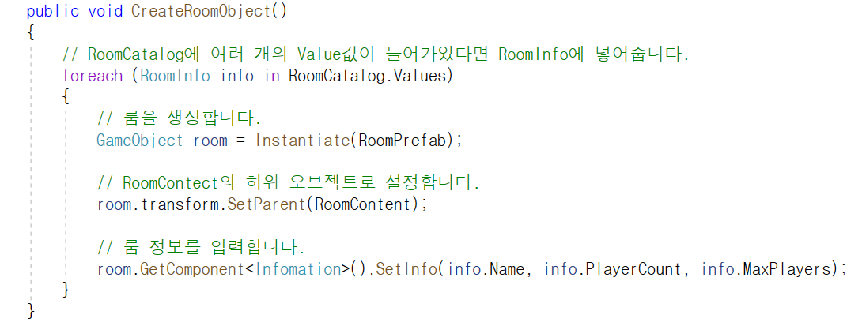
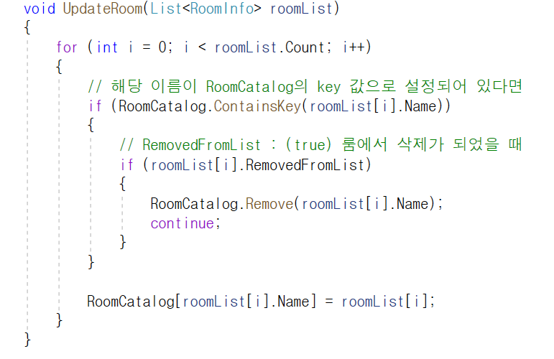
아홉 번째 튜토리얼
22. 이제 룸을 생성하는 함수를 선언한 다음 반복문으로 Dictionary의 키 값을 검색하여 키가 있다면 룸의 정보를 넣어줍니다.
그리고 룸을 생성하고 위치를 설정한 다음 Infomation 스크립트의 SetInfo( ) 함수의 매개변수에 값을 넣어줍니다.
23. 그다음으로 룸 목록을 갱신할 수 있는 함수를 선언합니다.
그런 다음 룸 목록에서 Dictionary의 키 값으로 선언된 룸이 삭제되었다면 룸 목록에서 삭제하도록 설정합니다.

Slide 10
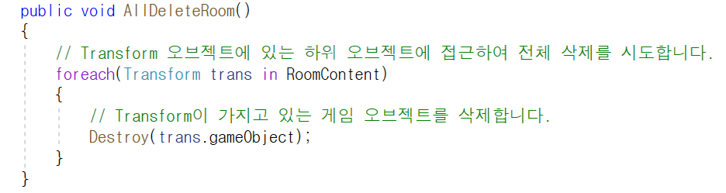
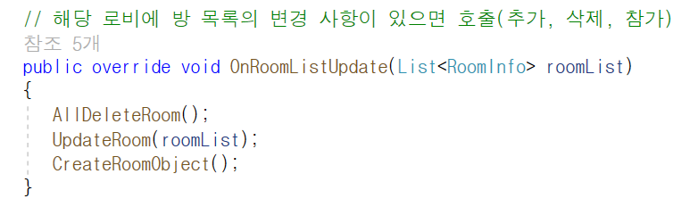
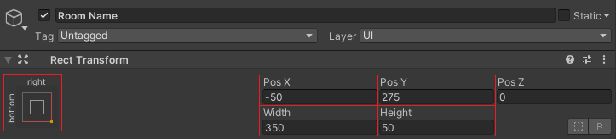
열 번째 튜토리얼
24. 이제 룸 오브젝트를 삭제하는 함수를 선언합니다.
26. 그다음 룸 목록에 변경 사항이 있을 때 호출되는 함수를 선언합니다.
그런 다음 AllDeleteRoom( ) 함수와 CreateRoomObject( ) 함수 그리고 UpdateRoom( ) 함수를 넣어줍니다.
25. 그리고 Room Name 오브젝트의 앵커를 지정한 다음 크기와 위치를 설정합니다.

Slide 11
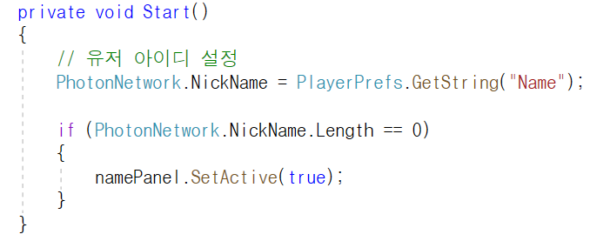
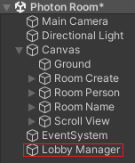
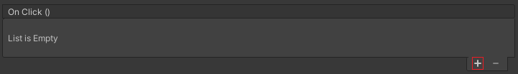
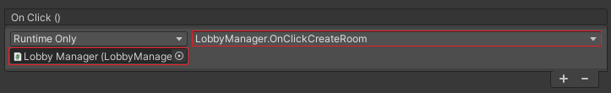
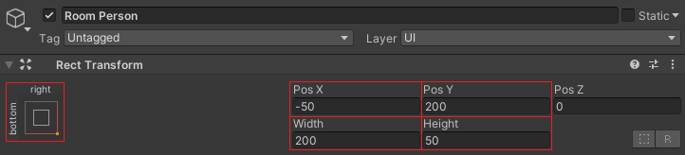
열한 번째 튜토리얼
27. 그러고 나서 Start( ) 함수에서 유저 아이디에 PlayerPrefs로 저장한 값을 넣어줍니다.
29. 이제 Room Create Button의 On Click( ) 함수에 이벤트를 추가합니다.
그리고 Room Create Button에 LobbyManager 오브젝트를 넣어줍니다.
그다음으로 OnClickCreateRoom( ) 함수를 호출하도록 설정합니다.
28. 마지막으로 Room Person 오브젝트의 앵커를 지정하고 크기와 위치를 설정합니다.

Slide 12
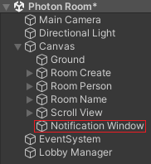
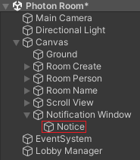
열두 번째 튜토리얼
30. 그런 다음 UI에서 Image를 생성하고 Notification Window라는 이름으로 정의합니다.
31. 그러고 나서 Notification Window 하위 오브젝트에 Image를 생성한 다음 Notice라는 이름으로 정의합니다.

Slide 13
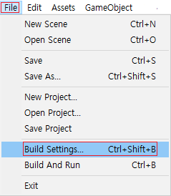
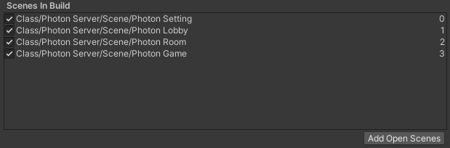
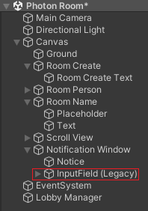
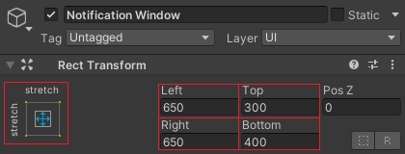
열세 번째 튜토리얼
33. 그리고 File에서 Build Settings를 선택하고 Photon Game 씬을 Scenes in Build에 추가합니다.
34. 그다음 Notification Window 오브젝트의 앵커를 지정하고 크기를 설정합니다.
32. 이제 Notification Window 하위 오브젝트에 Input Field를 생성합니다.

Slide 14
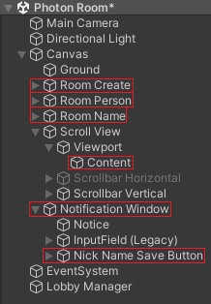
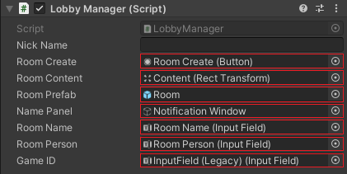
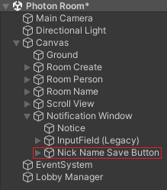
열네 번째 튜토리얼
35. 그런 다음 Notification Window 하위 오브젝트에 Button을 생성하고 Nick Name Save Button이라는 이름으로 정의합니다.
36. 마지막으로 Lobby Manager 스크립트에 각각의 Button과 Input Field 그리고 게임 오브젝트를 넣어줍니다.

